Slide 1
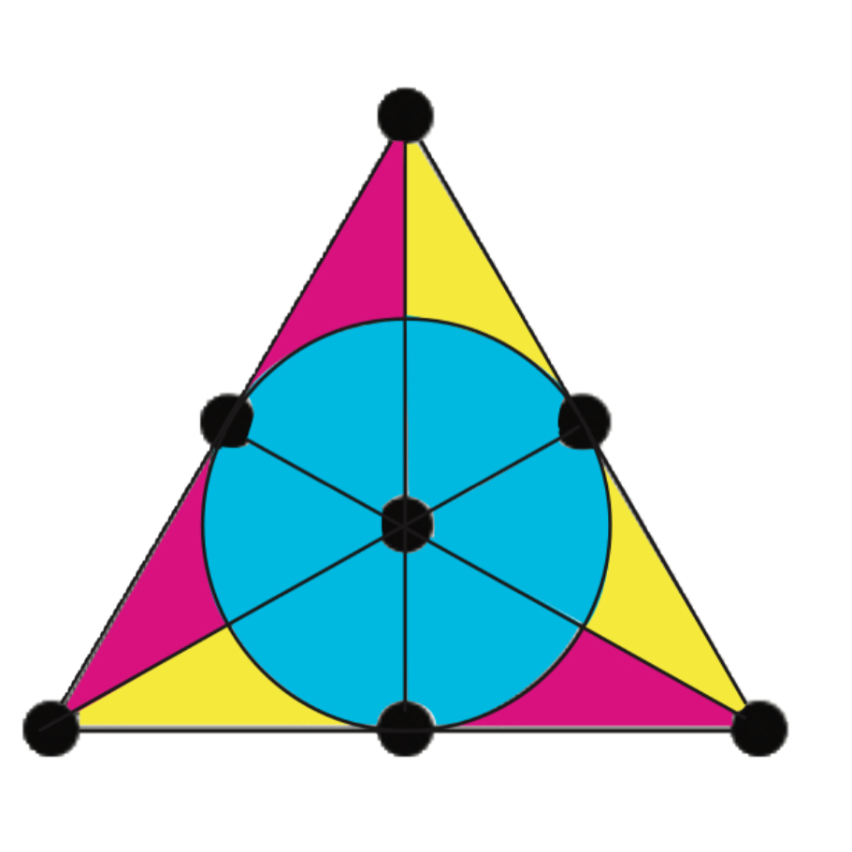

الفصل الحادي عشر:الأشكال الهندسية
١١-٥ الجبر والهندسة: تمثيل الدوال
الفصل
الأشكال الهندسية
١١
صفحة

Slide 2
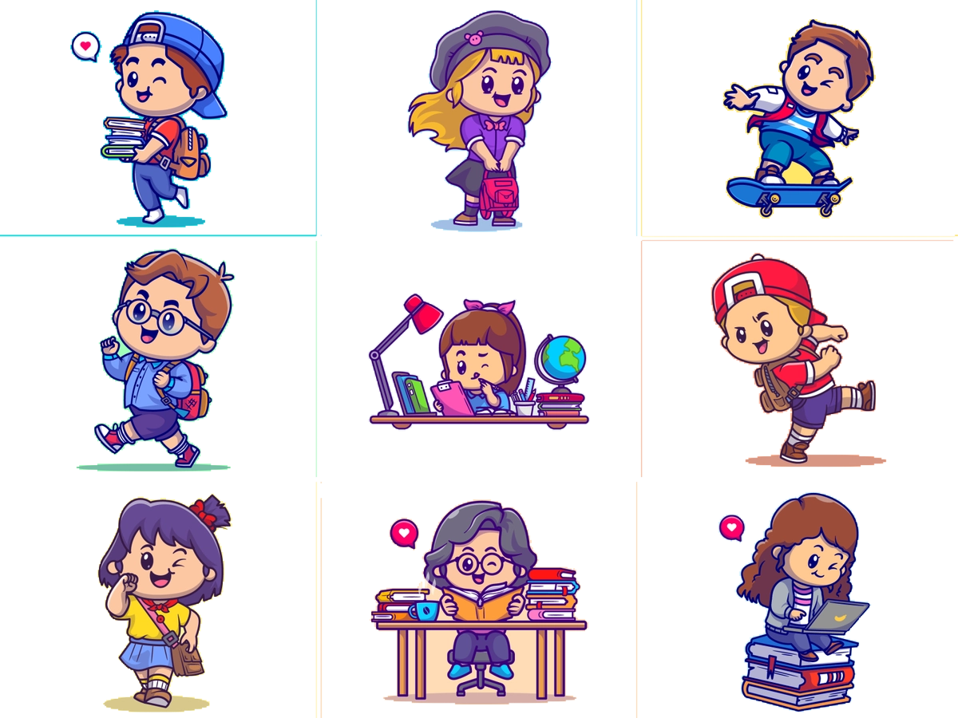
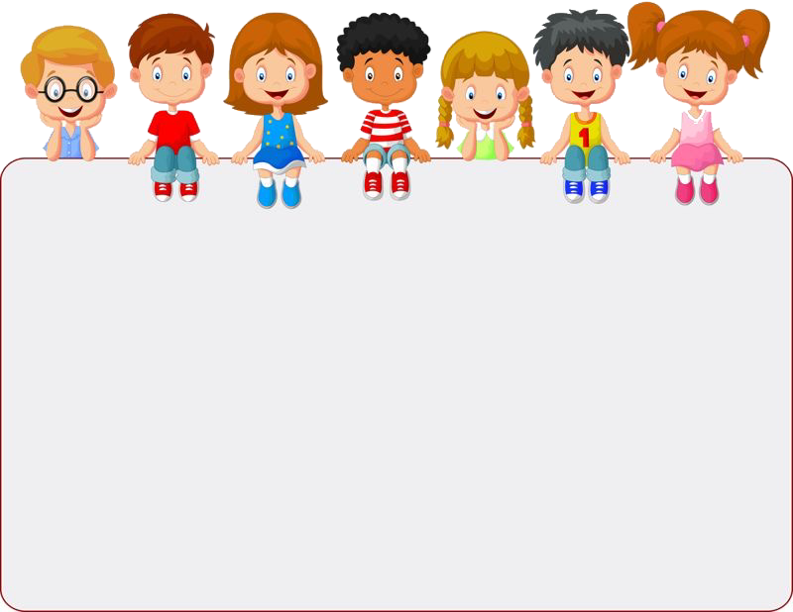
جدول التعلم
ماذا تعلمت
ماذا أريد أن أعرف
ماذا أعرف
التركيز | فكرة الدرس | مفردات | التدريس | استعد | أمثلة | التدريب | تأكد | مهارات عليا | التقويم | تقويم ختامي | الواجب

Slide 3


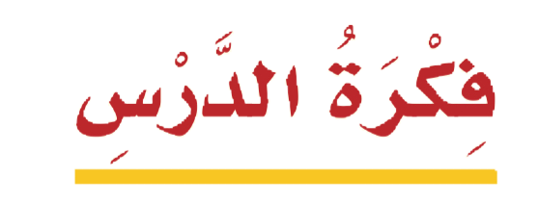




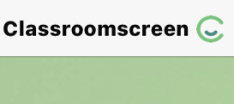
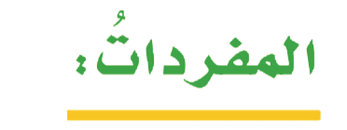
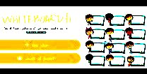
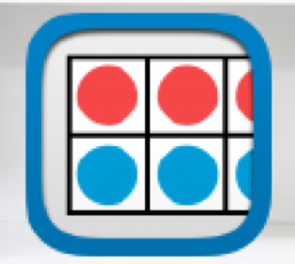




أدوات
نشاط
التركيز | فكرة الدرس | مفهوم | التدريس | استعد | أمثلة | التدريب | تأكد | مهارات عليا | التقويم | تقويم ختامي | الواجب

Slide 4

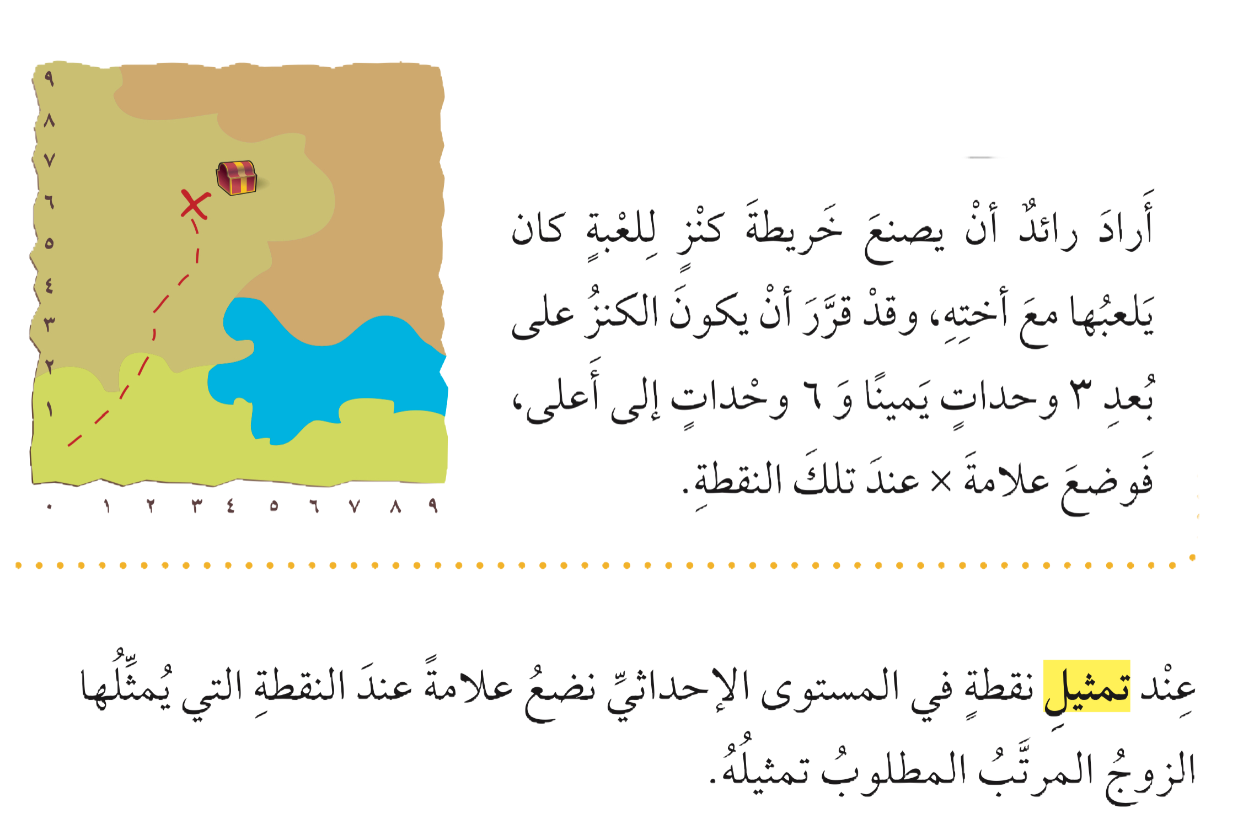
استعد
أدوات
نشاط
التركيز | فكرة الدرس | مفهوم | التدريس | استعد | أمثلة | التدريب | تأكد | مهارات عليا | التقويم | تقويم ختامي | الواجب

Slide 5
مفهوم أساسي
أدوات
نشاط
التركيز | فكرة الدرس | مفهوم | التدريس | استعد | أمثلة | التدريب | تأكد | مهارات عليا | التقويم | تقويم ختامي | الواجب

Slide 6
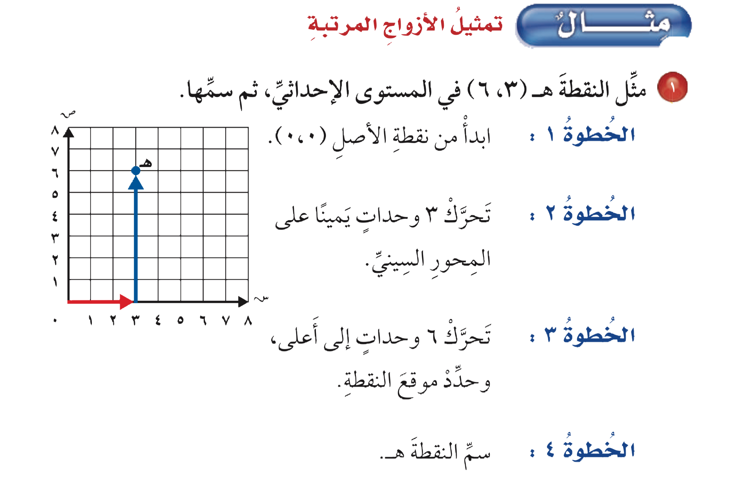
مثال
أدوات
نشاط
التركيز | فكرة الدرس | مفهوم | التدريس | استعد | أمثلة | التدريب | تأكد | مهارات عليا | التقويم | تقويم ختامي | الواجب

Slide 7
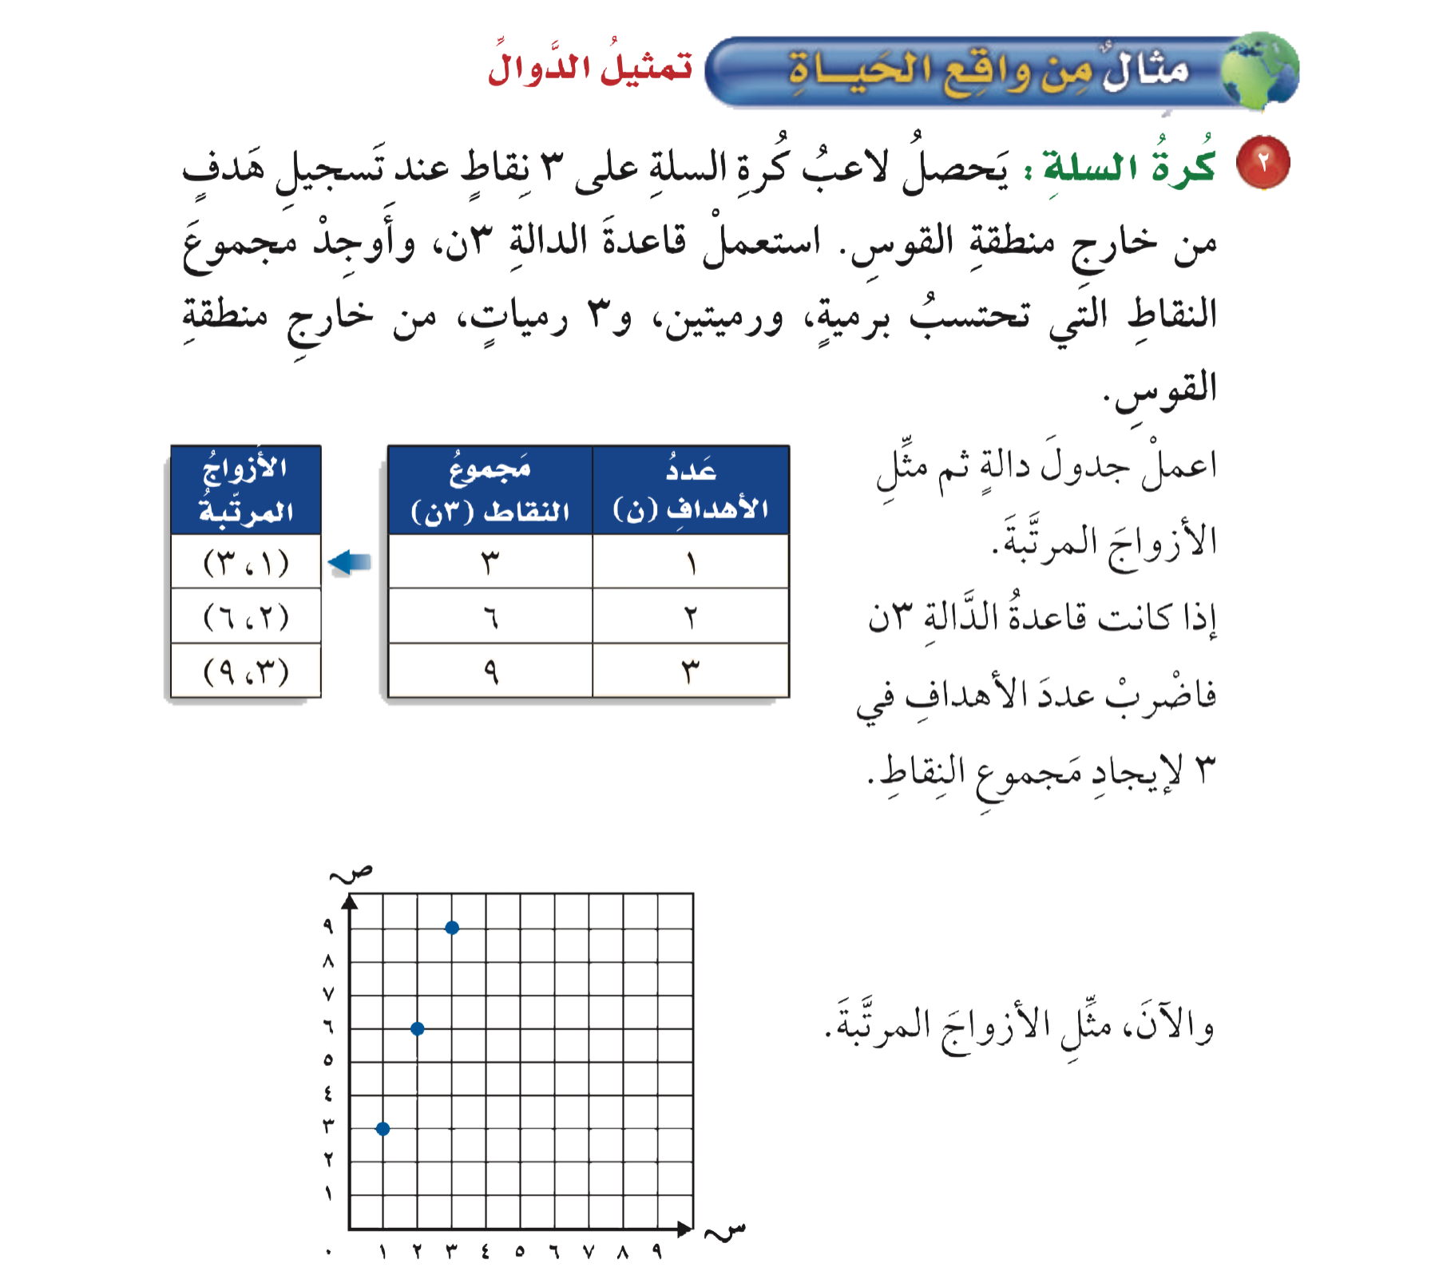
مثال
من واقع الحياة
أدوات
نشاط
التركيز | فكرة الدرس | مفهوم | التدريس | استعد | أمثلة | التدريب | تأكد | مهارات عليا | التقويم | تقويم ختامي | الواجب

Slide 8
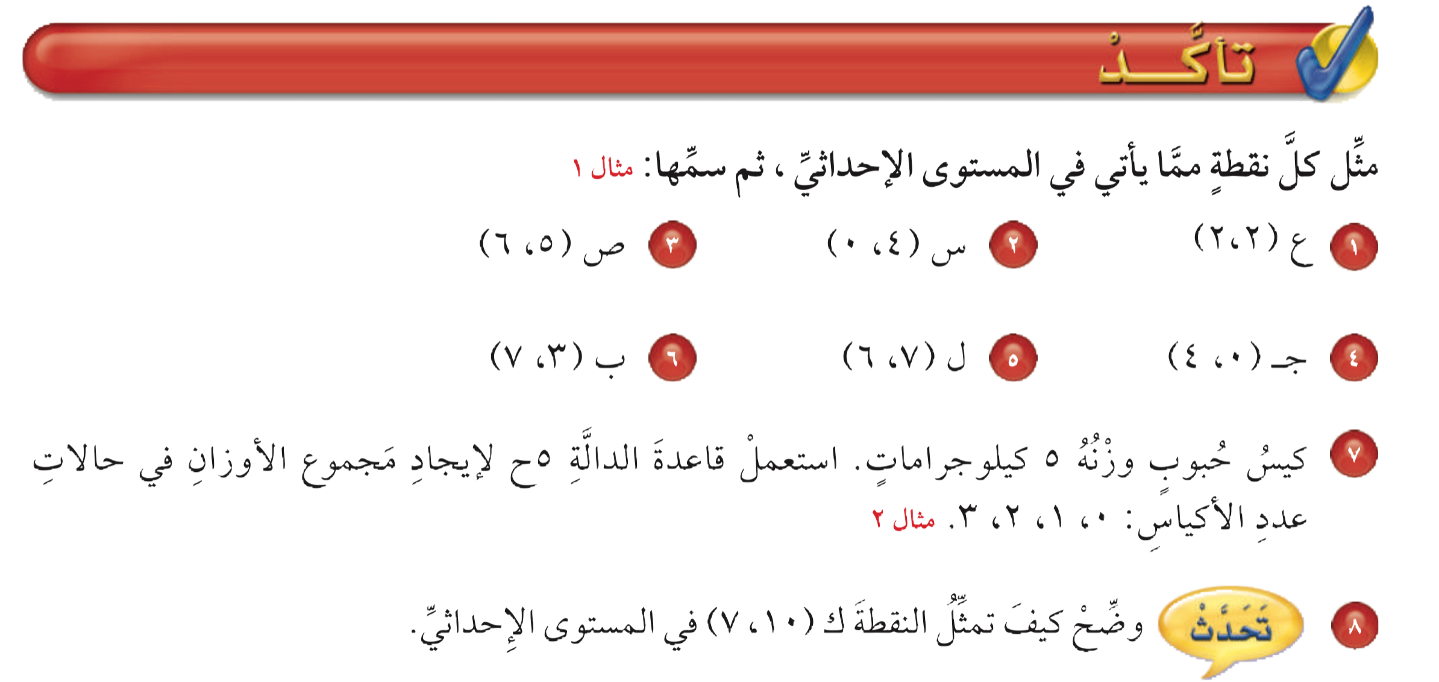
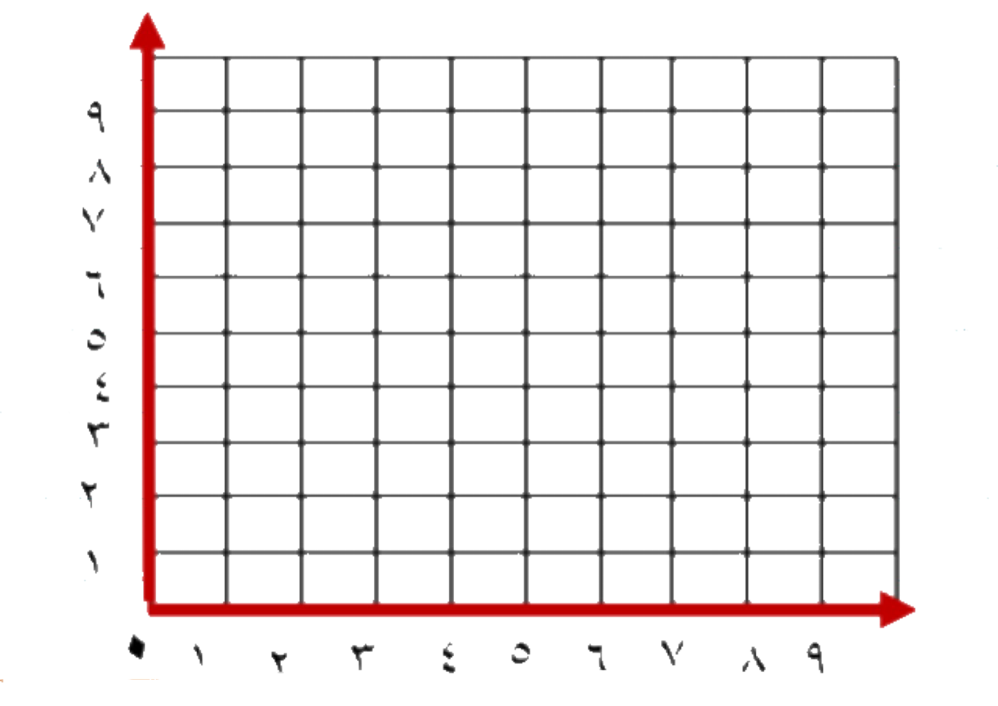

تــــــأكد
أدوات
نشاط
الحل
التركيز | فكرة الدرس | مفهوم | التدريس | استعد | أمثلة | التدريب | تأكد | مهارات عليا | التقويم | تقويم ختامي | الواجب

Slide 9
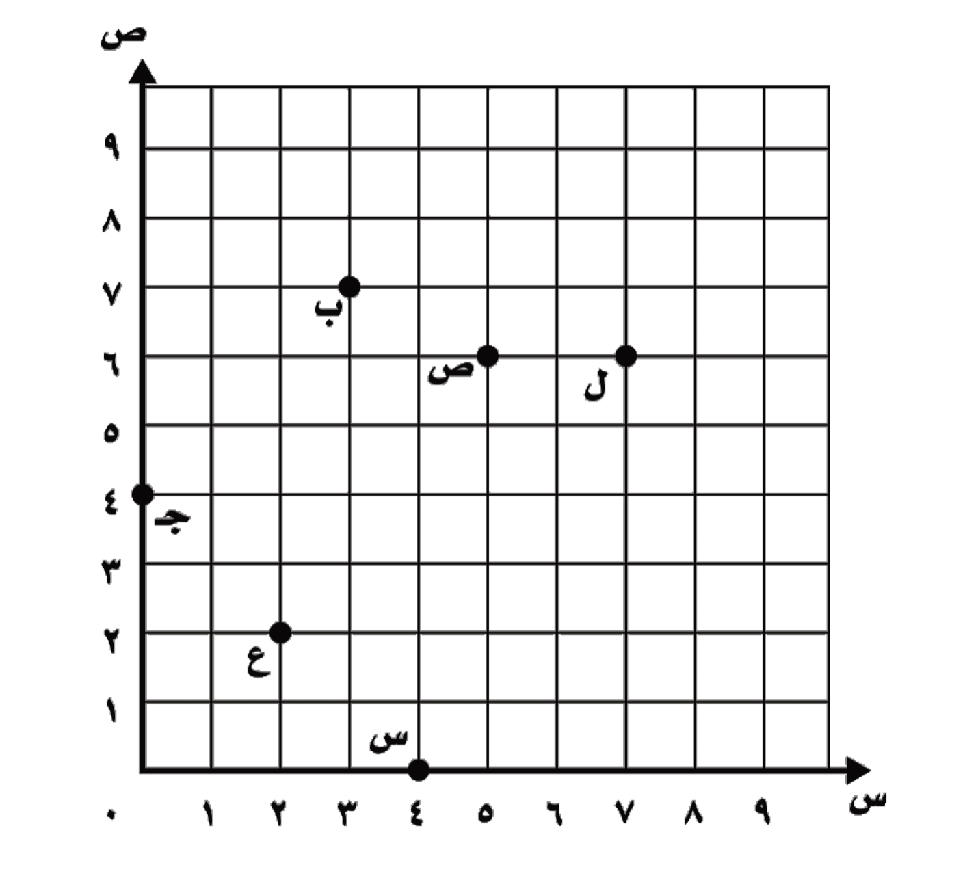
تــــــأكد
أدوات
نشاط
التركيز | فكرة الدرس | مفهوم | التدريس | استعد | أمثلة | التدريب | تأكد | مهارات عليا | التقويم | تقويم ختامي | الواجب

Slide 10
تــــــأكد
أدوات
نشاط
الحل
التركيز | فكرة الدرس | مفهوم | التدريس | استعد | أمثلة | التدريب | تأكد | مهارات عليا | التقويم | تقويم ختامي | الواجب

Slide 11
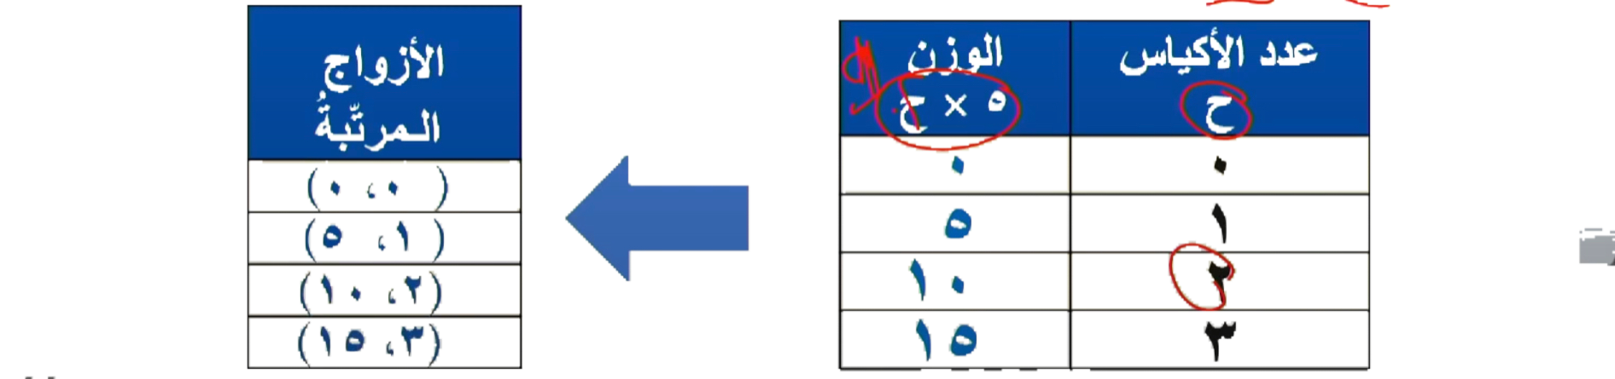
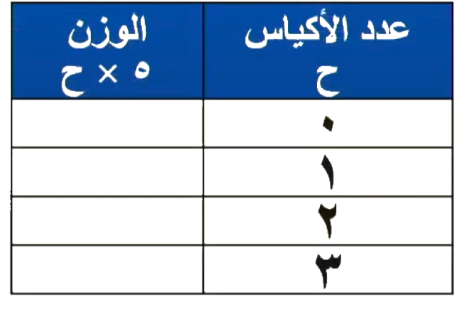
تــــــأكد
أدوات
نشاط
التركيز | فكرة الدرس | مفهوم | التدريس | استعد | أمثلة | التدريب | تأكد | مهارات عليا | التقويم | تقويم ختامي | الواجب

Slide 12

مسائل
مهارات التفكير العليا
أدوات
نشاط
الحل
التركيز | فكرة الدرس | مفهوم | التدريس | استعد | أمثلة | التدريب | تأكد | مهارات عليا | التقويم | تقويم ختامي | الواجب

Slide 13
مسائل
مهارات التفكير العليا
أدوات
( ٠ ، ٩ )
( ٠ ، ٧ )
نشاط
التركيز | فكرة الدرس | مفهوم | التدريس | استعد | أمثلة | التدريب | تأكد | مهارات عليا | التقويم | تقويم ختامي | الواجب

Slide 14



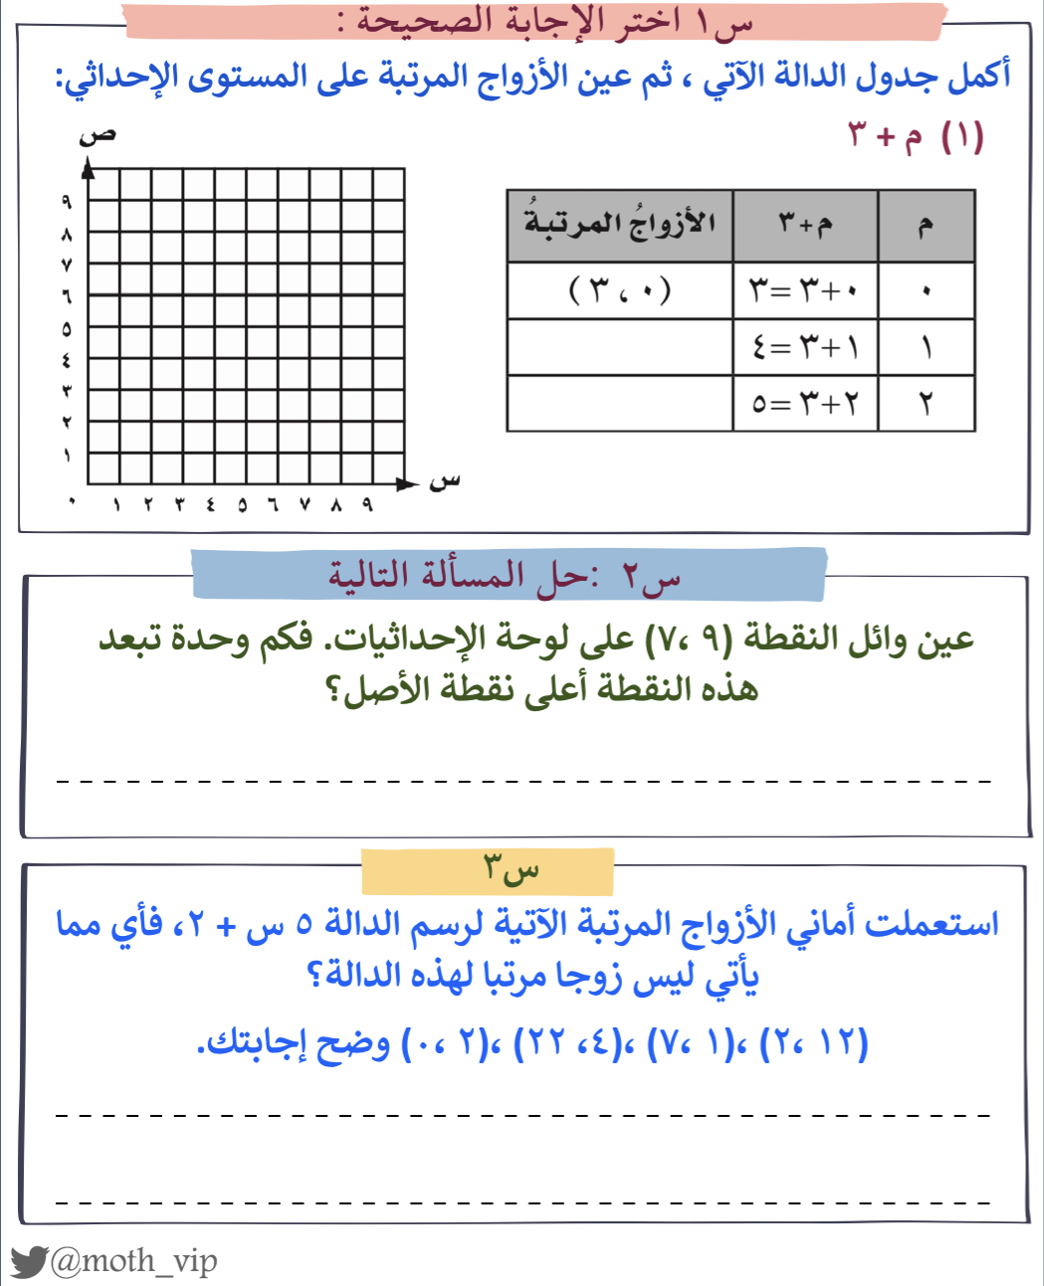

التركيز | فكرة الدرس | مفهوم | التدريس | استعد | أمثلة | التدريب | تأكد | مهارات عليا | التقويم | تقويم ختامي | الواجب

Slide 15
جدول التعلم
ماذا تعلمت
ماذا أريد أن أعرف
ماذا أعرف
التركيز | فكرة الدرس | مفردات | التدريس | استعد | أمثلة | التدريب | تأكد | مهارات عليا | التقويم | تقويم ختامي | الواجب

Slide 16

الواجـــب
من ٩ إلى ١٣
سؤال :
٩٢
صفحة :
لا تستسلم على الاطلاق ، الأشياء الجميلة تأخذ وقتا كن صبورا
ختاماً
التركيز | فكرة الدرس | مفهوم | التدريس | استعد | أمثلة | التدريب | تأكد | مهارات عليا | التقويم | تقويم ختامي | الواجب

